Slide 1
Милан Ракић (поезија)

Slide 2
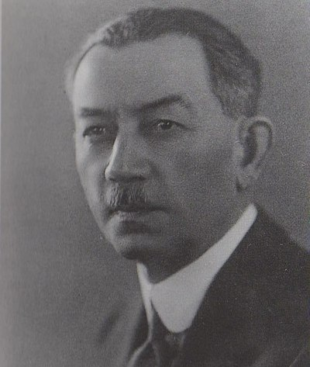
Милан Ракић
-Српски пјесник, дипломата и академик
-рођен 30.септембра 1876.год.
-био је запослен у Министарству иностраних дјела
-18.фебруара 1922.год. изабран је за дописног члана Српске краљевске академије
-умро је 1938.год. У Загребу
У част Милана Ракића додјељује се пјесничка награда, која носи његово име.

Slide 3
Књижевни рад
1902. излази 7 пјесамa;
1914-1921. збирке пјесама “Три писма” и “Лепота”;
1929. „Опроштајна песма“- посљедња објављена прије смрти;
Пјесник мислилац, песимистa, пјесник духовне горчине, реалистa;
“Језгро српске модерне”.

Slide 4
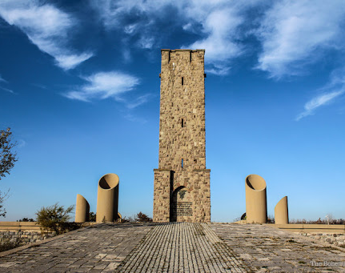
На Газиместану
Силни оклопници, без мане и страха,
Хладни ко ваш оклоп и погледа мрка,
Ви јурнусте тада у облаку праха,
И настаде тресак и крвава трка.
Заљуљано царство сурвало се с вама…
Кад олуја прође врх Косова равна,
Косово постаде непрегледна јама,
Костурница страшна и поразом славна.
Косовски јунаци заслуга је ваша
Што последњи бесте. У крвавој страви,
Када труло царство оружја се маша,
Сваки леш је свесна жртва, јунак прави.
Данас нама кажу, деци овог века,
Да смо недостојни историје наше,
Да нас захватила западњачка река,
И да нам се душе опасности плаше.
Добра земљо моја, лажу! Ко те воли
Данас, тај те воли, јер зна да си мати,
Јер пре нас ни поља ни кршеви голи,
Не могаше ником свесну љубав дати!
И данас кад дође до последњег боја,
Неозарен старог ореола сјајем,
Ја ћу дати живот, отаџбино моја,
Знајући шта дајем и зашто га дајем.
Родољубива лирска пјесма
Силни оклопници без мане и страха - ратници
Непрегледна јама и костурница страшна - Косово поље
Пјесма је испјевана у дванаестерцу

Slide 5
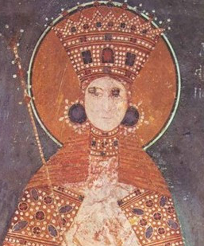
Симонида
Ископаше ти очи, лепа слико!
Вечери једне на каменој плочи,
Знајући да га тад не види нико,
Арбанас ти је ножем избо очи.
Али дирнути руком није смео
Ни отмено ти лице, нити уста,
Ни златну круну, ни краљевски вео,
Под којим лежи коса твоја густа.
И сад у цркви, на каменом стубу,
У искићеном мозаик-оделу,
Док мирно сносиш судбу своју грубу,
Гледам те тужну, свечану, и белу;
И као звезде угашене, које
Човеку ипак шаљу светлост своју,
И човек види сјај, облик, и боју
Далеких звезда што већ не постоје,
Тако на мене, са мрачнога зида,
На ишчађалој и старинској плочи,
Сијају сада, тужна Симонида, –
Твоје већ давно ископане очи!
фреска у манастиру Грачаница
Пјесма о љубави, љепоти, мржњи, несрећи, страху, вјери
Лик Симониде на хладном стубу наговјештава њен хладан живот

Slide 6
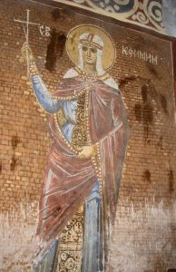
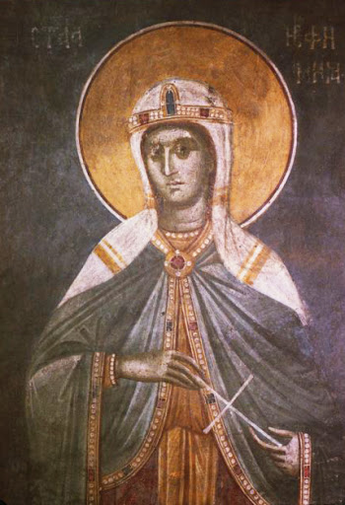
Јефимија
Јефимија, ћерка господара Драме
И жена деспота Угљеше, у миру,
Далеко од света, пуна верске таме,
Везе свилен покров за дар манастиру.
Покрај ње се крве народи и гуше,
Пропадају царства, свет васколик цвили.
Она, вечно сама, на злату и свили
Везе страшне боле отмене јој душе.
Векови су прошли и заборав пада,
А још овај народ као некада грца,
И мени се чини да су наша срца
У грудима твојим куцала још тада,
И у мучне часе народнога слома,
Кад светлости нема на видику целом,
Ја се сећам тебе и твојега дома,
Деспотице српска с калуђерским велом!
И осећам тада да, ко некад, сама,
Над несрећном коби што стеже све јаче,
Над пламеном које обухвата тама,
Стара Црна Госпа запева и плаче…
Дух средњег вијека
Стање на Косову је приказано болом Јефимије
Живјела је на двору кнеза Лазара
Прва српска пјесникиња
Похвла кнезу Лазару

Slide 7
“Упиј се у мени загрљајем једним, Ко грозница тајна струји мојом крви, Крепко стегни моје тело, нек се смрви, И дај ми пољупце за којима жедним.”
Милан Ракић

Slide 8
ХВАЛА НА ПАЖЊИ!
Јелена Вујичић
Јован Бабић
Јелена Добријевић IV2 ментор: мр Сања Ђурић, проф.
Милош Кезија
Маја Вадић

